Slide 1


Slide 2
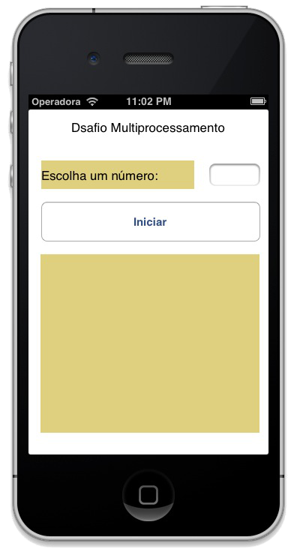
Desafio Multiprocessamento
Criar um App com uma textField, 2 labels, um botão e uma TextView.
O mesmo deve receber um número inserido pelo usuário e criar a tabuada com intervalos de 1 segundo. Caso o usuário tente iniciar sem escolher o número um alerta deve ser mostrado.
Utilizar GCD.
dispatch_async sleepForTimeInterval
dispatch_get_global_queue
DISPATCH_QUEUE_PRIORITY_DEFAULT

